Slide 1
S7-1500PLC项目设计与实践

Slide 2
目录
第1章 S7-1500PLC系统概述
第2章S7-1500硬件及软件平台
第3章 S7-1500PLC项目设计
第4章 S7-1500PLC硬件系统设计
第5章 S7-1500 PLC软件程序设计
第6章 上位监控系统设计
第7章 网络通信
第8章 工艺功能
第9章 系统诊断
第10章 S7-1500的其他功能

Slide 3
第3章 S7-1500PLC项目设计
3.1 工业自动化项目设计流程
3.2 自动灌装生产线项目实例
3.3 新建TIA项目

Slide 4
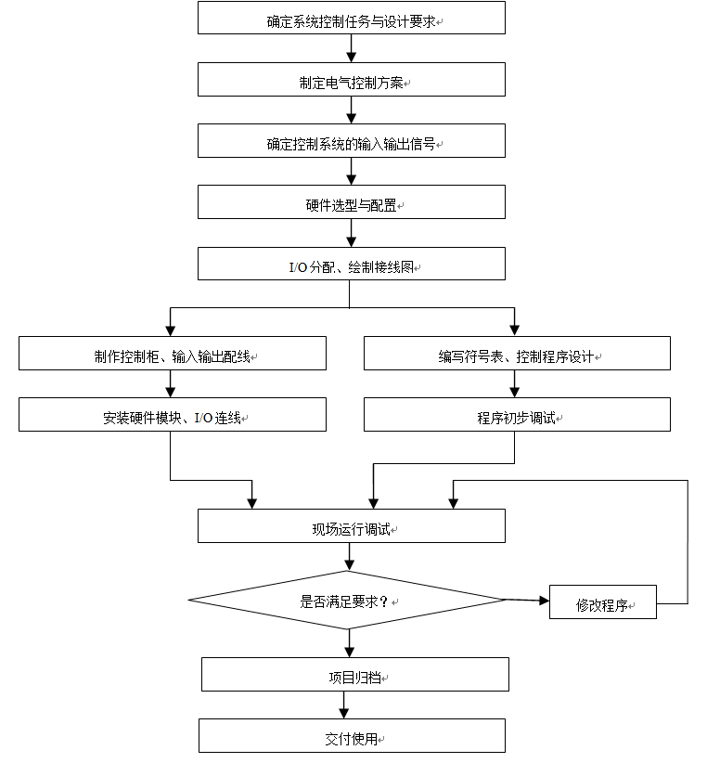
3.1 工业自动化项目设计流程

Slide 5
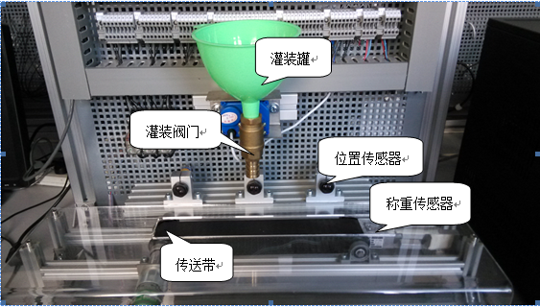
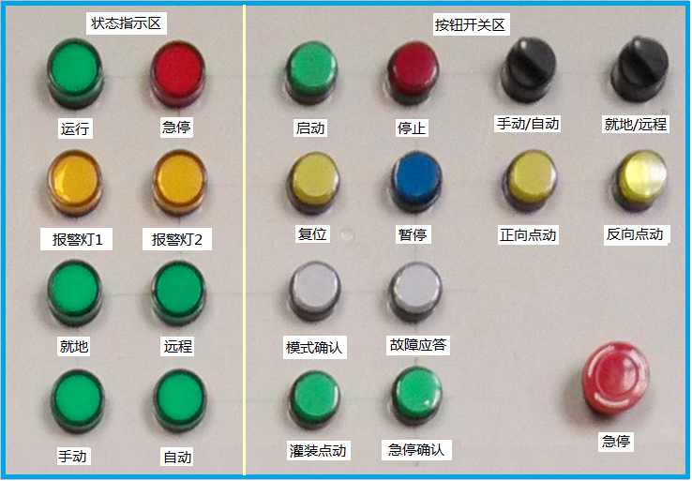
3.2 自动灌装生产线项目实例

Slide 6
项目实例控制要求
（1）就地/远程方式选择
通过就地/远程开关进行方式选择就地或远程控制方式，并通过就地或远程指示灯进行状态指示。
（2）手动/自动模式选择
在生产线停止运行的状态下，通过手动/自动选择开关和确认按钮，选择手动模式或自动模式。
（3）启动/停止
在自动模式下，按下启动按钮，启动生产线运行。传送带正向传输，当空瓶子到达灌装位置时停止传输，灌装阀门打开，开始灌装物料，并计时；灌装时间到，灌装阀门关闭，传送带继续正向传输，直到下一个空瓶子到达灌装位置。
在自动模式下，按下停止按钮，停止生产线运行，传送带停止传输，灌装阀门关闭。
（4）急停
当设备发生故障时，按下急停按钮，停止生产线的一切运行，同时急停指示灯亮，直到按下急停复位按钮，取消急停。

Slide 7
（5）点动控制
在手动模式下，可对传送带和灌装阀门进行点动控制。
（6）暂停按钮
在自动模式下，按下暂停按钮，则设备暂停工作，运行指示灯闪，直到按下启动按钮，生产线继续运行，运行指示灯变为常亮。
（7）复位按钮
在手动模式下，按下复位按钮，将统计数据清零。
（8）故障报警及应答按钮
当设备发生故障时，报警指示灯会闪亮。按下应答按钮后，如果故障已经排除则相应报警灯灭；如果故障依然存在则相应报警灯常亮。
（9）模拟量检测
如果成品重量不合格或液位不在正常范围内，则上位报警。
（10）上位监控系统
在计算机组态上位监控系统，能够实时监视与控制生产线的运行，并可以进行参数设置和显示，并具有报警功能。

Slide 8
任务1 自动灌装生产线整体方案设计
请针对自动灌装生产线的控制任务要求，进行控制系统整体方案设计，方案设计内容包括任务分解、确定工作方式、报警及急停等电气控制方案、控制器、网络及相应软件的选择等。

Slide 9
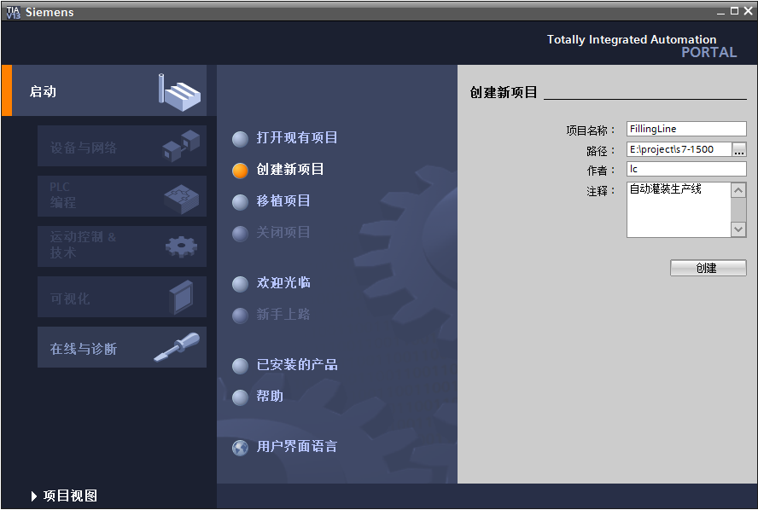
3.3 新建TIA项目

Slide 10
任务2 创建自动灌装生产线项目
启动Portal软件，新建自动灌装生产线项目FillingLine。

Slide 11
本章小结
本章主要介绍工业自动化项目的设计流程，并给出自动灌装生产线项目实例和控制要求。根据任务要求，完成自动灌装生产线控制系统的整体方案设计；使用TIA Portal软件平台，创建该控制系统的项目。

